Slide 1
Monialaisen työn (Moty) toimintamalli ja pilotti 3.10.22 alk.
Projektityöntekijät Niina Heiskanen, Mirva Inginmaa, Lilli Mäki, Milena Vanhala

Slide 2

Tulevaisuuden sotekeskus hankesuunnitelmasta
Monialaisen yhteistyörakenteen kehittäminen ja keskeiset tehtävät:
Monialaisen palvelutarpeen tunnistaminen
Monialaisen työn toimintamallit
Palvelutarpeen arviointi ja monialaisuuden hyödyt
Monialaisen toiminnan osaamisen vahvistaminen ja tukeminen
Monialaisen yhteistyömallin pilotti osana sosiaali- ja terveydenhuollon integraatiota

Slide 3

Ammattilaisten havaitsemat pullonkaulat palvelujen välisessä yhteistyössä
(kysely ammattilaisille 5/22 + kehittäjäpaja)
Puutteelliset yhteystiedot ja yhteydenottomallit
Asenne "ei kuulu mulle”.
Kuka ottaa vastuun asiakkaan kokonaistilanteesta?
Monialaisuuden tuominen asiakkaan palvelupolun alkuun.
Vastuiden ja roolien määrittelyn puuttuminen -kuka vastaa missäkin asiakasprosessin vaiheessa?
Hidas reagoiminen asiakkaan tilanteeseen
Tietojärjestelmät eivät tue toimintaa

Slide 4
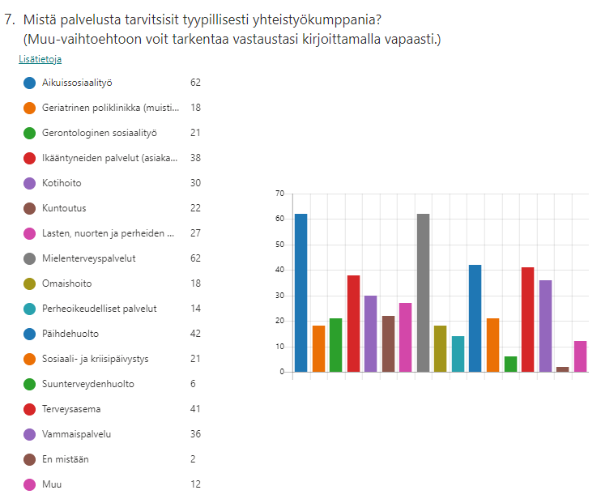
Mistä palvelusta tarvitsisit tyypillisesti yhteistyökumppania? (5/22 kysely ammattilaisille)
Eniten yhteistyökumppania kaivataan (6 eniten kaivattua, 106 vastausta yhteensä)
  Aikuissosiaalityöstä 60
  Mielenterveyspalveluista 60
  Päihdehuollosta 42
  Terveysasemalta 41
  Ikääntyneiden palveluista (asiakasohjaus) 38
  Vammaispalveluista 36

Slide 5
Monialaisen yhteistyön tavoitteet
Päällekkäinen työ vähenee, säästyy aikaa ja resursseja
Monialaisuus tulee jo palvelupolun alkuun.
Monialainen arviointi mahdollistuu ja voidaan välttyä peräkkäisiltä arviointikäynneiltä.
Asiakasprosessi nopeutuu ja helpottuu, asiakkaan ei tarvitse kertoa tilannettaan moneen kertaan.
Asiakas saa oikeanlaiset palvelut oikea-aikaisesti.
Yhteinen ymmärrys kasvaa, kun tiedetään mitä
toinen ammattilainen tekee.
Työhyvinvointi lisääntyy!

Slide 6









Asiakkuus on yhteistyötä
4. MOTY-koordinaattorit jatkaa asiakkaan kanssa
2. MOTY-koordinaattori ottaa yhteyttä asiakkaaseen
TAI
Asiakkuuden tunnistus ja tarvittaessa jatkoselvittelystä sopiminen.
Asiakkaan tilanne voi selvitä jo ensikontaktissa.
4. Monialainen yhteistyöpalaveri/ verkoston kokoaminen
Vain haastavimmat asiakkaat, sovitaan ketkä ammattilaiset jatkavat
5. Verkostopalaveri
Yhteistyökumppaneiden​ kokoaminen.​
Yhteinen arviointi, suunnittelu ja yhteyshenkilön nimeäminen, terveys- ja hoitosuunnitelman täydentäminen.
YHTEINEN SUUNNITELMA
  1. Huoli
3. Asiakkuuden tunnistus ja selvittely
Asiakas hakeutunut palveluun → ammattilaisella herää huoli, eikä yhden ammattilaisen keinot riitä.
Asiakkaalla on monen eri palvelun tarvetta.
Yhdessä asiakkaan kanssa kartoitetaan hänen kokonaistilannettaan
Tarvittaessa selvittelyä jatketaan monialaisessa
yhteistyöpalaverissa
Asiakkaan hoito jatkuu asiakkaan terveys- ja hoitosuunnitelman /asiakassuunnitelman mukaisesti. Palaute lähettävälle taholle.
MOTY -TOIMINTAMALLI
Monipalveluasiakkaan palvelupolku

Slide 7
Monialaisen työn pilotti,
Kenelle moty-toiminta tarkoitettu
Täysi-ikäisille asiakkaille (alle 18v perhekeskuksen palvelut)
Perustasolla
Monialaisen tuen tarpeessa oleville asiakkaille, joilla on elämäntilanteessaan paljon sote-palvelutarvetta
Tarve palvelujen koordinointiin ja yhteensovittamiseen
Toisaalta asiakkaan tarve voi liittyä myös yksittäisen asian selvittämiseen eikä raskasta työskentelyä tai muihin palveluihin ohjaamista tarvita
Ammattilaisella herää huoli: "en tiedä keneen olla yhteydessä ja omat keinot eivät riitä"

Slide 8




YHTEYDENOTTO MONIALAISEN TYÖN KOORDINAATTORIIN
MA-PE klo. 9-15.00
VOIT KONSULTOIDA: TEAMS (Kun vihreänä)
PUHELIMITSE MA-PE KLO: 9-10
Muina aikoina vastaamme mahdollisuuksien mukaan
Ilman lähetettä!
Perusterveydenhuollosta: terveysLC:n koontikirjalle yht405
Sosiaalipalveluista ja päivystyksestä:
suojatulla sähköpostilla monialainen@kymsote.fi
Moty-koordinaattorit etelä:
Lilli Mäki, sosiaaliohjaaja
Milena Vanhala, sairaanhoitaja
puh: 040 665 7661
Moty-koordinaattorit pohjoinen:
Niina Heiskanen, sosiaaliohjaaja
Mirva Inginmaa, sairaanhoitaja
puh: 040 670 5031

